Slide 1
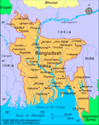
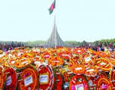
স্বাগতম

Slide 2
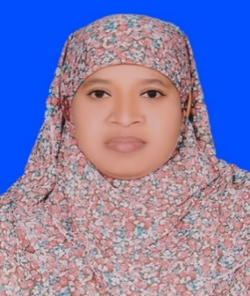
পরিচিতি
শ্রেনিঃ নবম-দশম
বিষয়ঃ বাংলা প্রথম পত্র
বিশেষ পাঠঃ গদ্য
সময়ঃ ৫০মিনিট
জাকিয়া বেগম
সহকারী শিক্ষক (কম্পিউটার)
চুপাইর বালিকা উচ্চ বিদ্যালয় ,কালীগঞ্জ ,গাজীপুর।

Slide 3
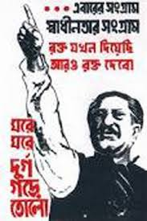
৭ই মার্চের ভাষণ
জাতীয় স্মৃতি সৌধ
স্বাধীন বাংলাদেশ
উপরের ছবিতে তোমরা কি কি দেখতে পাচ্ছ?

Slide 4
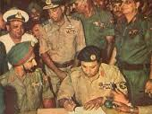
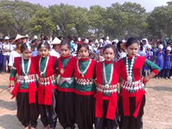
১৬ই দিসেম্বর-
১৯৭১ নিয়াজীর আত্নসমর্পণ
বিজয়ের মিছিল
ছাত্র/ছাত্রীদের
বিজয় দিবস
উৎযাপন
উপরের ছবিগুলি লক্ষ্য করি।

Slide 5
পাঠ শিরোনাম
আজকের পাঠ
একাত্তরের দিন গুলি

Slide 6
শিখনফল
আজকের পাঠশেষে শিক্ষার্থীরা-
১. লেখক পরিচিতি সম্পর্কে বলতে পারবে।
২. “জাহানারা ইমাম এর স্মৃতিচারন মুলক ঘটনা ব্যাখ্যা করতে পারবে।
৩. একাত্তরের দিন গুলি গল্পে কীভাবে মক্তিযুদ্ধের কথা
উন্ন্মোচিত হয়েছে তা বর্ণনা করতে পারবে।

Slide 7
জন্ম তারিখ ও স্থান-
৩রা মে ১৯২9 সাল।
মুর্শিদাবাদের সুন্দরপুর গ্রাম।
পেশা/কর্মজীবন-
শিক্ষকতা সিদ্ধেশ্বরী
গার্লস স্কুল ডাকা,
অধ্যাপনা ডাকা টিচার্স ট্রেনিং কলেজ।
জাহানারা ইমাম
সাহিত্য সাধনা-
গজকচ্ছপ,সাতটি তারার ঝিকিমিকি,ক্যান্সারের স্নজ্ঞে বসবাস, ইত্যাদি।
জীবনাবসান-
২৬শে জুন ১৯৯৪ সাল।
পুরস্কার ও সম্মাননা- বাংলা একাডেমি পুরস্কার।

Slide 8
আদর্শ পাঠ ( শিক্ষক কর্তৃক)
সরব পাঠ শিক্ষার্থী কর্তৃক

Slide 9
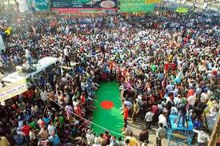
জেনারেল নিয়াজী আত্নসমর্পণ, বিজয় দিবস পালন

Slide 10
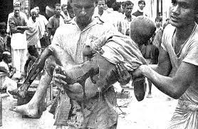
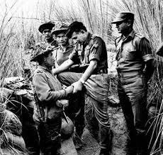
৭ই মার্চ ১৯৭১
আশ্রয়
পাকিস্তানিদের অত্যাচার
আবার দেখি

Slide 11
tothy
একক কাজ
১৬ই ডিসেম্বর কী দিবস ?
১৬ই ডিসেম্বর ১৯৭১ বিখ্যাত কেন?
কীভাবে বাংলাদেশ স্বাধীন হয়েছে ?

Slide 12
জোড়ায় কাজ
নিয়াজীর আত্নসমর্পণ আনন্দের, কিন্তু শরীফের কুলখানি বেদনার? ৫টি বাক্যে বুঝিয়ে লিখবে।

Slide 13
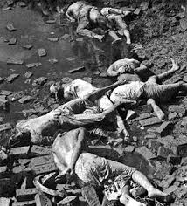
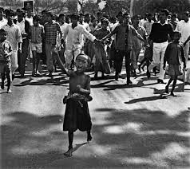
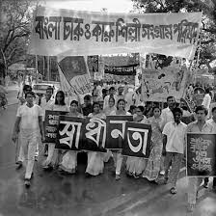
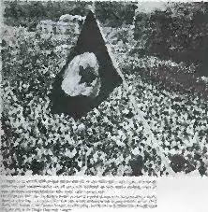
1971সালের তৎকালীন যুদ্ধের ছবি

Slide 14
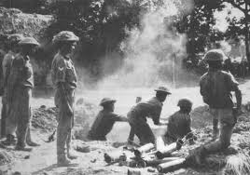
মুল্যায়ন
১৬ই দিসেম্বর কে আত্নসমর্পণ করেছিল ?
কোন দিন আমরা বিজয় দিবস পালন করি?
স্বাধীনতা যুদ্ধের কারন কী?

Slide 15
বাড়ির কাজ
স্বাধীনতা যুদ্ধের পূর্বে তোমার জন্ম হলে স্বাধীনতা যুদ্ধে তোমার ভুমিকা কি থাকতো যুক্তিসহ লিখে আনবে।

Slide 16
ধন্যবাদ
জেনে রাখঃ- তুমি মূল্য দাও আর না দাও, সময় তোমার জীবনের একটি অংশ।

